Slide 1
Významné stavby a omezení na síti SŽ do roku 2030
Ważne roboty budowlane i ograniczenia ograniczenia ruchu kolejowego na sieci SŽ do 2030 roku
Tomáš Rolník, ředitel odboru operativního řízení provozu a výluk
25. 4. 2024, Malenovice, Česko-Polská pohraniční konference SŽ a PKP PLK

Slide 2
Modernizace železniční sítě – strategické projekty
Výstavba VRT
Modernizace tratí vybrané sítě TEN – T
Modernizace železničních uzlů
Napojení krajských měst na vybranou síť TEN – T
Elektrizace a prosté elektrizace tratí
Příprava infrastruktury pro provoz bateriových vozidel
Výstavba systému ETCS
Výstavba systému GSM – R
Konverze trakční soustavy
Rychlá spojení + VRT
Spojení Praha – Kladno s napojením LVH

Slide 3
Nejvýznamnější aktuálně realizované stavby v rámci strategických projektů
Beroun – Karlštejn
Praha-Bubny – Praha-Výstaviště
Kladno – Kladno-Ostrovec
Branický most
Praha-Smíchov
Praha-Masarykovo nádraží
Uzel Pardubice
ŽST Vsetín
Havířov – Havířov-střed
Státní hranice Slovenská republika (Střelná) – Vsetín – konverze

Slide 4
Modernizace železniční sítě v rámci strategických projektů tratě sítě TEN-T a uzly
Trať Praha – Beroun – stávající stopa
Trať Praha – Beroun – nová stopa
Trať Kolín – Děčín (tzv. Pravobřežní trať)
Trať Kralupy nad Vltavou – Děčín (tzv. Levobřežní trať)
Trať Velký Osek – Hradec Králové – Choceň
Trať Plzeň – Domažlice – st. hranice
Trať Brno – Přerov
Uzel Praha
Uzel Pardubice
Uzel Česká Třebová
Uzel Hradec Králové
Uzel Brno

Slide 5
Napojení krajských měst na síť TEN - T
Spojení Praha – Liberec
Trať Otrokovice – Zlín – Vizovice
Železniční stanice Jihlava-město

Slide 6
Trať Kralupy nad Vltavou – Děčín – st. hr. (Levobřežní trať)
Lovosice - Bohušovice
Lovosice – Prackovice nad Labem
Prackovice nad Labem – Ústí nad Labem
Výhybna Dobkovice
(Nelahozeveské tunely)
ETCS – úpravy GSM - R

Slide 7
Trať Kolín – Děčín (Pravobřežní trať)
Litoměřice – Ústí nad Labem-Střekov
Ústí nad Labem-Střekov – Děčín-východ
ŽST Děčín-východ-dolní nádraží
Kolín – Litoměřice – do roku 2030 jen ETCS L1

Slide 8
Výchozí stav elektrizace a podíl elektrizace v EU
Celková délka tratí | 9 349 km
Celková délka elektrizovaných tratí | 3 258 km
DC – 1,5 kV | 24 km
DC – 3 kV | 1 782 km
AC – 25 kV 50 Hz | 1 438 km
AC – 15 kV 16,7 Hz | 14 km
Procentuálně | 34,84 %
Údaje jsou platné k 31.12. 2023

Slide 9
Celková elektrizace
Období | Současnost | 2026 | 2027 - 2029 | 2030 - 2032 | 2032+
Prostá elektrizace (km) | - | 4 | 371 | 876 | 348
Klasická elektrizace (km) | - | 33 | 313 | 280 | 442
Celkem (km) | 3 258 | 3 295 | 3 979 | 5 135 | 5 925
Vyjádřeno (%) | 34,84% | 35,24% | 42,56% | 54,92% | 63,37%

Slide 10
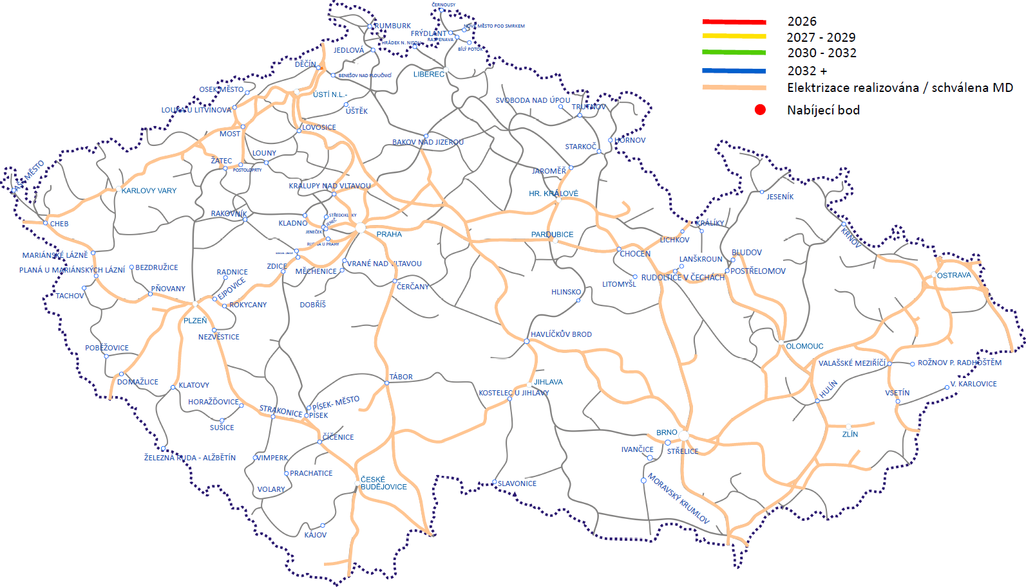
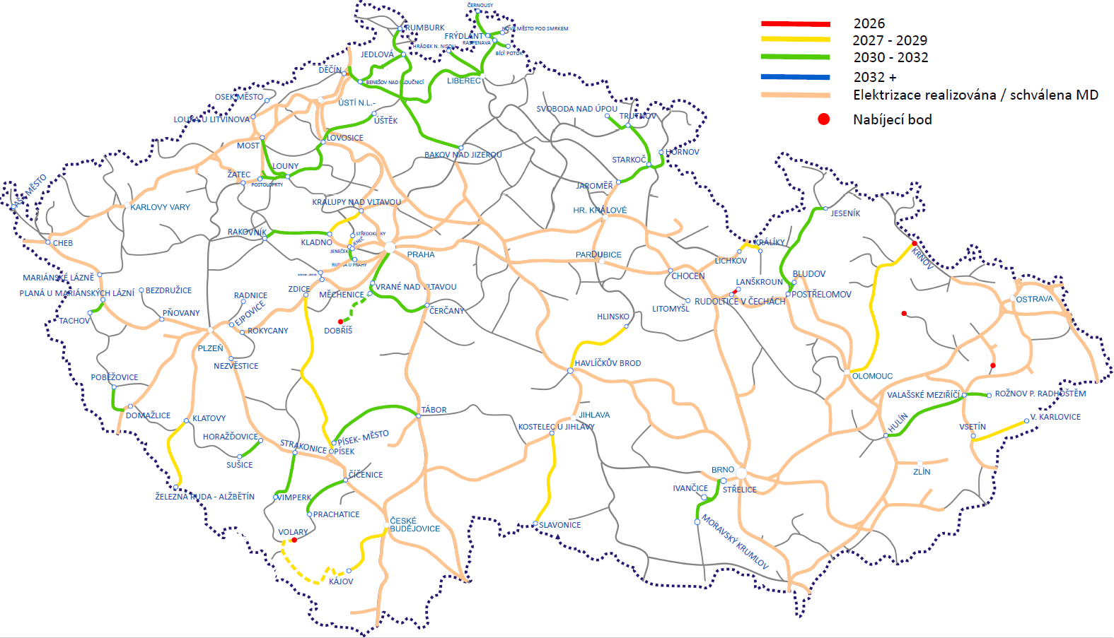
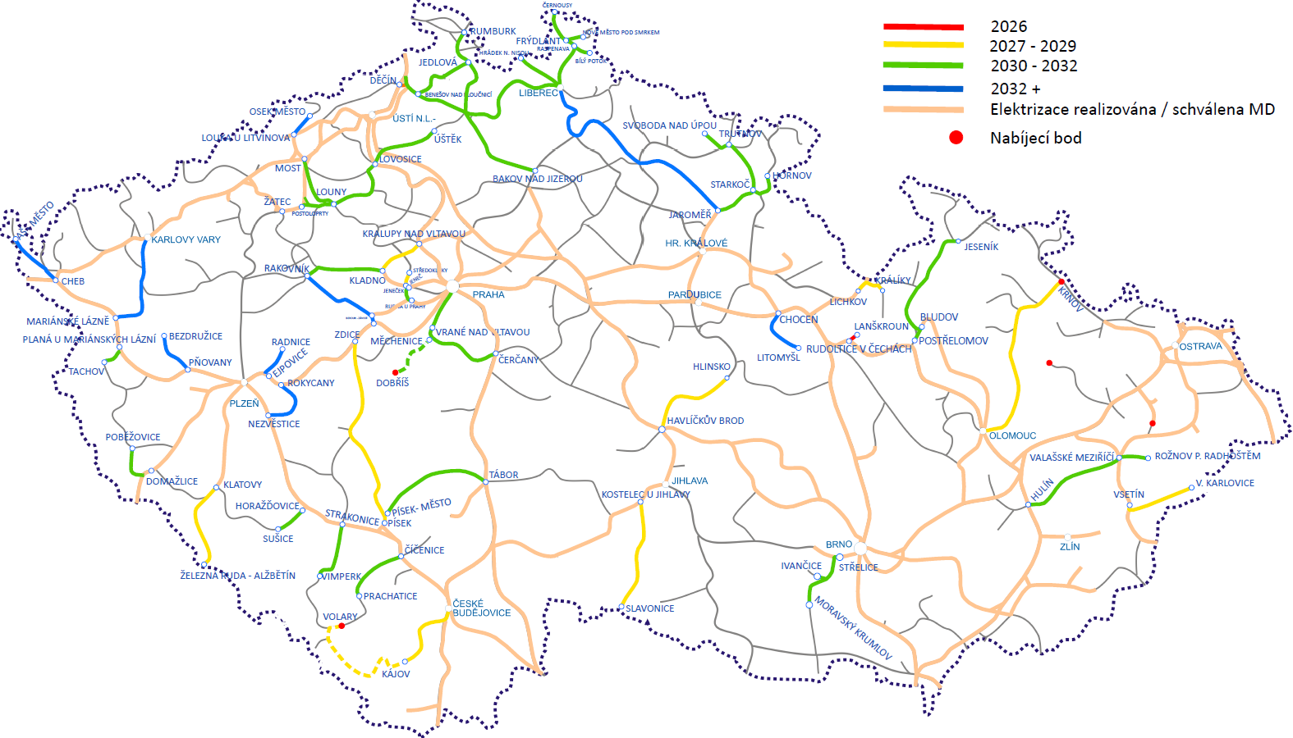
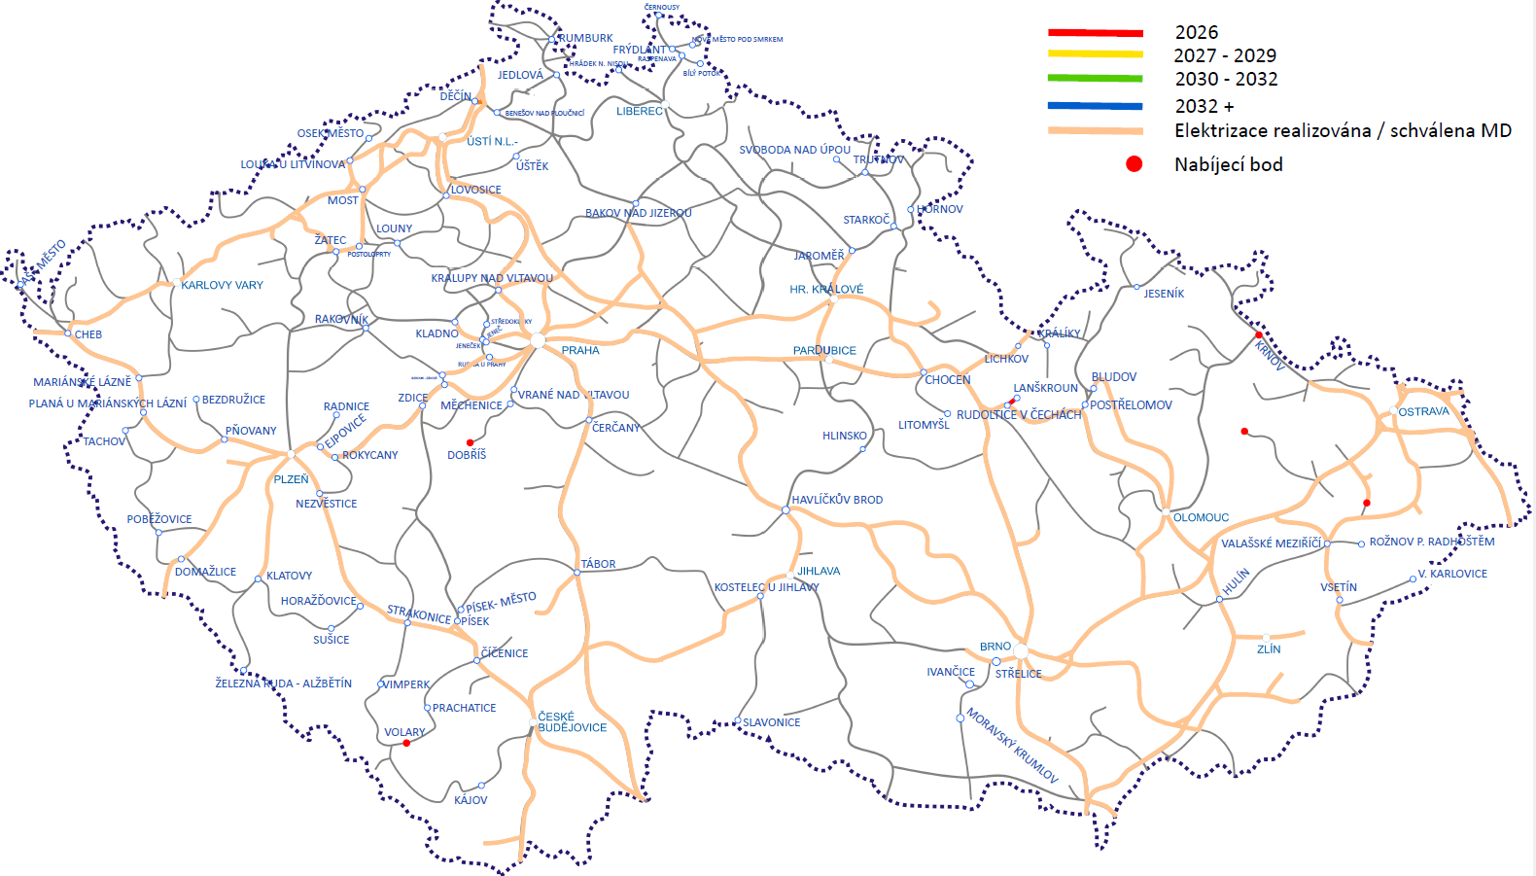
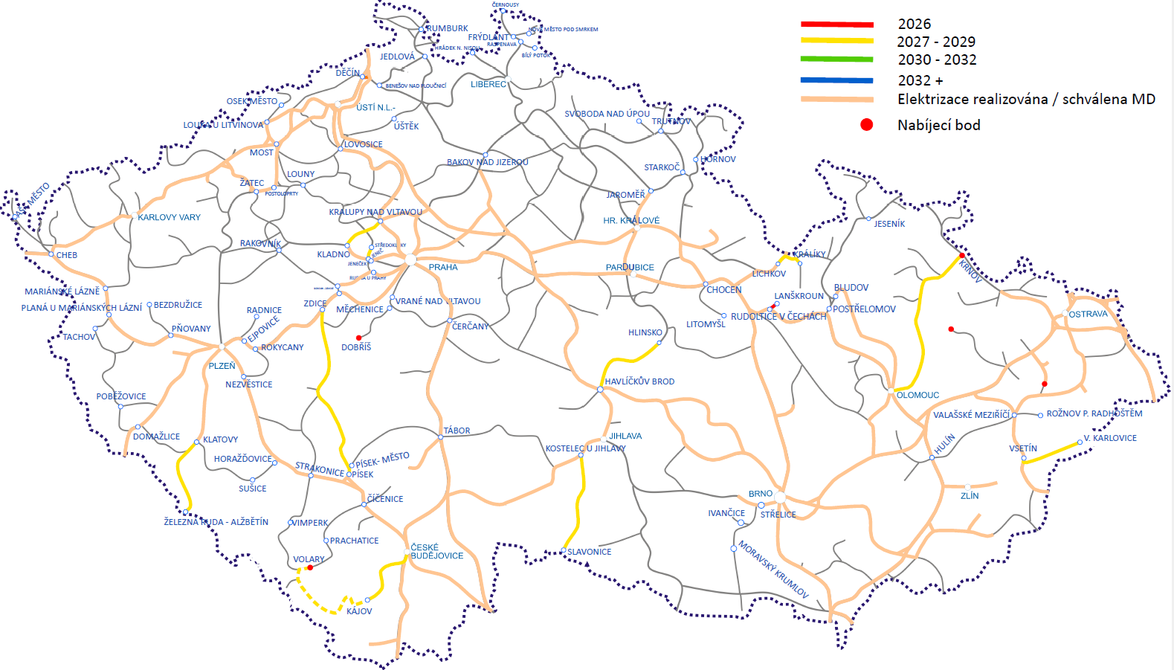
Harmonogram prosté elektrizace

Slide 11
Elektrizace konvenční železniční sítě v ČR do roku 2030
Elektrizace tratí 25 kV, 50 Hz (AC)
  Modernizace trati Plzeň – Domažlice – státní hranice SRN (dok.2029)
  Revitalizace a elektrizace trati Nýřany – Heřmanova Huť (dok. 2026)
  Modernizace a elektrizace trati Nymburk – Mladá Boleslav (dok. 2031)
  Elektrizace trati Týniště nad Orlicí – Častolovice – Solnice (dok.2026)
  Optimalizace a elektrizace trati České Velenice – Veselí n. L. (dok.2028)
  Rekonstrukce a elektrizace trati Blažovice – Veselí n. M. (dok. 2029)
  Elektrizace tratí Staré Město u Uherského Hradiště – Veselí nad Moravou/Bojkovice město/Luhačovice (dok.2030)
  Boskovická spojka (dok.2027)
    elektrizace trati v úseku Skalice nad Svitavou – Boskovice
  Optimalizace a elektrizace trati Ostrava-Kunčice – Frýdek-Místek – Frýdlant nad Ostravicí – Valašské Meziříčí/Ostravice (dok.2031)
  Modernizace a elektrizace trati Kojetín – Hulín (dok.2030)
  Modernizace a elektrizace trati Praha-Vysočany – Všetaty (dok.2030)

Slide 12
Projekty prosté elektrizace
Horizont A
realizace do 2026
Nabíjecí body MSK*
Nabíjecí body JMK*
Rudoltice v Čechách – Lanškroun
Havlíčkův Brod – Hlinsko
Kladno – Kralupy nad Vltavou vč. Jeneč – Středokluky

Slide 13
Projekty prosté elektrizace
Horizont B
realizace do 2029
Klatovy – Železná Ruda – Alžbětín
Zdice – Písek
Vsetín – Velké Karlovice Kostelec u Jihlavy – Slavonice
Rudná u Prahy – Jeneček
České Budějovice – Volary (plná elektrizace ČB – Kájov + NB Volary)
Olomouc – Moravský Beroun
Lichkov – Dolní Lipka - Králíky

Slide 14
Elektrizace konvenční železniční sítě v ČR po roce 2030
Elektrizace tratí 25 kV, 50 Hz (AC)
  Elektrizace trati Praha-Smíchov – Rudná u Prahy – Beroun
  Elektrizace trati Kralupy nad Vltavou – Neratovice
  Elektrizace trati Mladá Boleslav – Liberec – státní hranice PL
  Elektrizace trati Jaroměř – Svoboda nad Úpou/Broumov
    nutné vyčkat dokončení studie proveditelnosti RS5 Praha – Wroclaw, obsahující posouzení modernizace části konvenční sítě v oblasti severně od Hradce Králové
  Elektrizace trati Brno/Břeclav – Znojmo
    výsledná varianta obsahuje elektrizaci a modernizaci tratě Břeclav – Znojmo (zdvoukolejnění v úseku Božice – Znojmo), tratě Střelice – Ivančice (Oslavany)/Moravský Krumlov
    součástí studie a výsledného řešení bude zřejmě i novostavba trati cca v úseku Unkovice (odbočka z VRT RS2) – Božice
  Elektrizace trati Tišnov – Nedvědice – Žďár nad Sázavou
  Elektrizace a modernizace trati Ostrava-Svinov – Krnov
  Elektrizace a modernizace trati Pardubice – Havlíčkův Brod/Svitavy
  Elektrizace a modernizace trati Zastávka u Brna - Třebíč/Křižanov - Jihlava/Znojmo

Slide 15
Projekty prosté elektrizace
Horizont C
realizace do 2032
Bludov/Postřelmov – Jeseník
Tábor – Písek
Praha – Vrané/Měchenice – Čerčany
Žďár nad Sázavou - Tišnov
Střelice ( mimo) – Ivančice (včetně)/ Moravský Krumlov
Strakonice – Vimperk
Číčenice – Prachatice
Tachov – Planá u Mariánských Lázní
Horažďovice – Sušice
Domažlice – Poběžovice

Slide 16
Projekty prosté elektrizace
Horizont D
realizace 2032+
Jaroměř – Trutnov – Svoboda nad Úpou vč.Starkoč – Hronov
Liberec – Děčín
Bakov nad Jizerou – Rumburk
Žatec/Most – Louny – Lovosice – Úštěk
Hulín – Valašské Meziříčí – Rožnov p.Radhoštěm
Rakovník – Kladno
Liberec- Černousy,
Raspenava – Bílý Potok
Frýdlant – Nové Město pod Smrkem
Liberec – Hrádek nad Nisou
Karlovy Vary – Mariánské Lázně
Louka u Litvínova – Osek město
Jaroměř – Liberec
Pňovany – Bezdružice
Ejpovice – Radnice
Rokycany – Nezvěstice
Beroun-Závodí – Rakovník
Choceň – Litomyšl
Cheb – Aš město

Slide 17
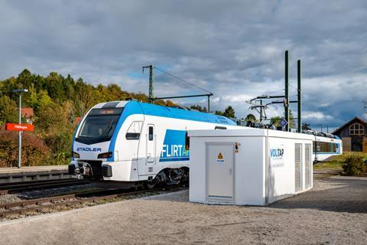

Příprava infrastruktury na aku pohony
            Elektrizační ostrovy pro dobíjení z troleje
            Dobíjení ze stojanů
            Mobilní dobíjecí stanice
            Dojezd cca 80 km
            Čas pro plné nabití v rychlém režimu cca 20 minut
            Cena lokálního nabíjecího bodu cca 60 mil Kč
            Nízké využití v čase – jen desítky minut při obratech
            Cena služby dle trakční distribuční soustavy SŽ
            Předpoklad dodávky s certifikací původu elektřiny

Slide 18
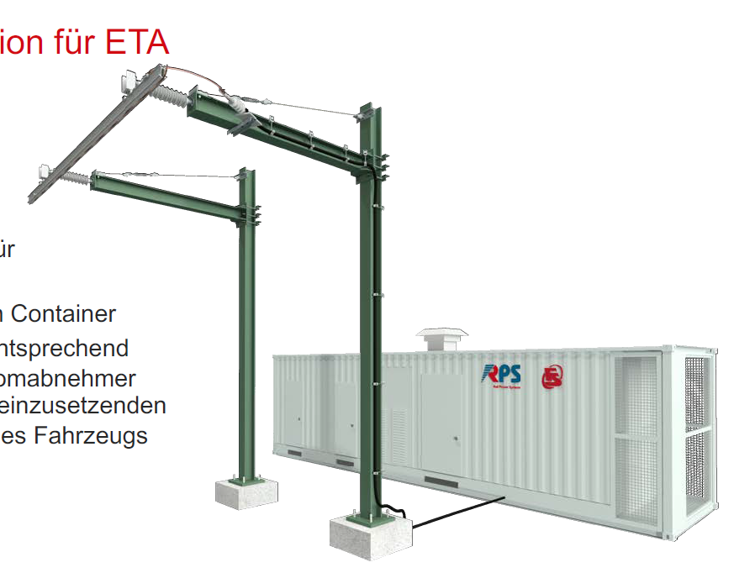
Dobíjecí infrastruktura
Nabíjecí stanice pro dobíjení baterií při pobytu souprav v železničních stanicích
Na základě zjištěných dostupných zařízení pro dobíjení bateriových jednotek během pobytu souprav v železničních stanicích byl jako potenciální příklad technického zařízení posouzena napájecí stanice společnosti Rail power systems GmbH a F&S PROZESSAUTOMATION GbmH, které se aktuálně testuje v síti DB Netz. Jedná se o zařízení, které zahrnuje:
  technologický objekt v podobě běžného kontejneru, včetně technologického vybavení,
  přívodní vedení VN o napětí 22 kV s výkonem odpovídajícím konkrétním potřebám,
  vedení VN z technologického objektu s výstupním napětím AC 25 kV, 50 Hz,
  trakční vedení v podobě trakční podpěry a zesíleného trakčního vedení

Slide 19
Konverze konvenční železniční sítě v ČR
U investičních akcí probíhá příprava na budoucí přechod na 25 kV, 50 Hz
Nyní realizované stavby konverze:
    Konverze na 25 kV, 50 Hz v úseku Říkovice – Hranice na Moravě (mimo);
Aktuálně připravované stavby konverze:
    Konverze na 25 kV, 50 Hz v úseku Hranice na Moravě – Polanka nad Odrou
    Konverze na 25 kV, 50 Hz v úseku Hranice na Moravě – Vsetín
    Státní hranice Slovenská republika (Střelná) – Vsetín (mimo) – konverze
    Změna trakční soustavy v úseku Praha Radotín (mimo) - Králův Dvůr (mimo)

Slide 20
Konverze konvenční železniční sítě v ČR

Slide 21
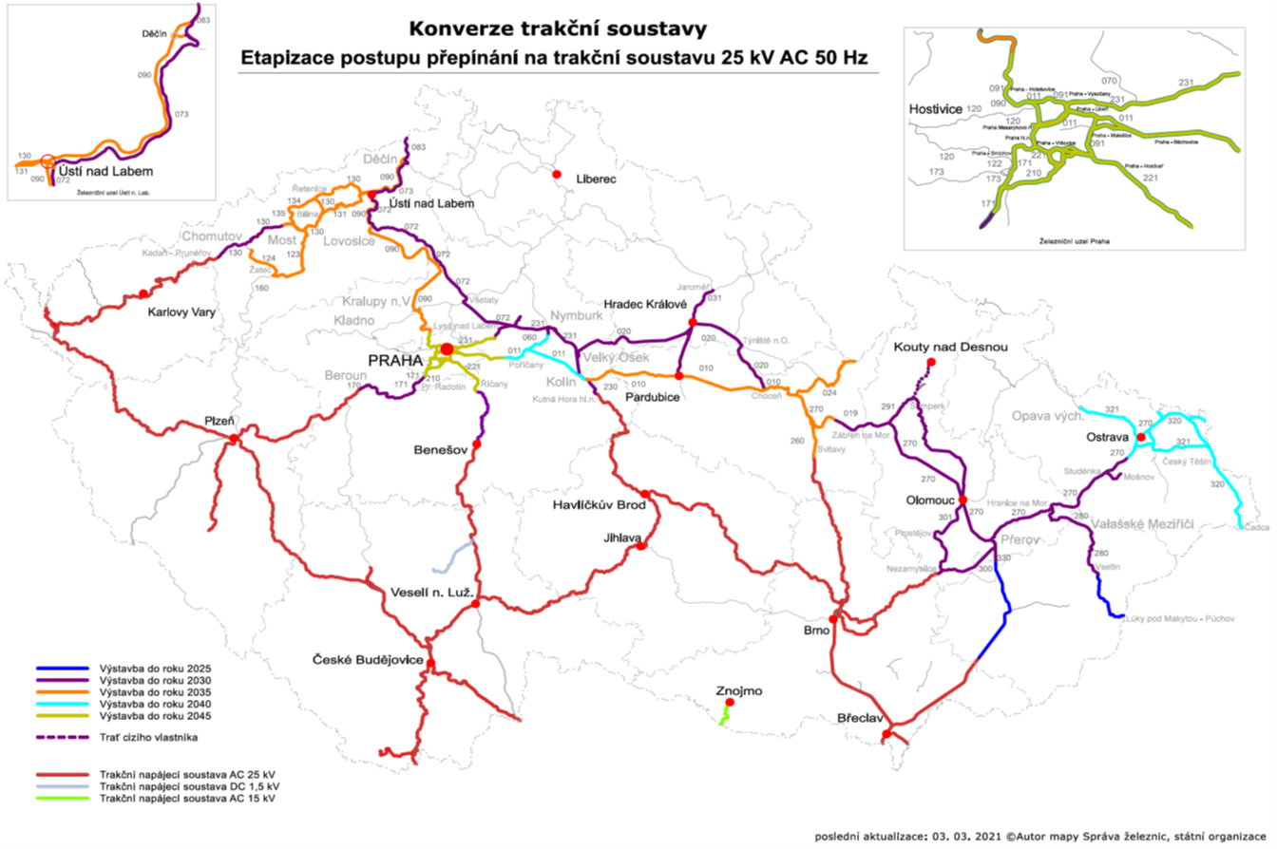
Konverze konvenční železniční sítě v ČR

Slide 22
Děkuji Vám za pozornost.
Ing. Tomáš Rolník, MBA
odbor operativního řízení provozu a výluk
© Správa železnic, státní organizace
Dlážděná 1003/7, 110 00 Praha 1
spravazeleznic.cz

